Slide 1
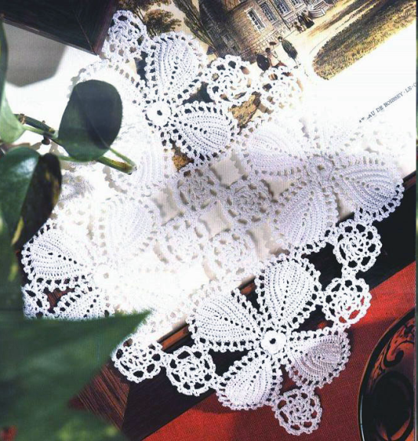
Большую экономию времени на уроке дают использование видео по теме «Вязание».
Учащиеся видят на экране
(в увеличенном виде,) технику
вязания, повторяют показанное.
Это позволяет учителю применять дифференцированный метод обучения, способствует формированию и развитию самостоятельности

Slide 2
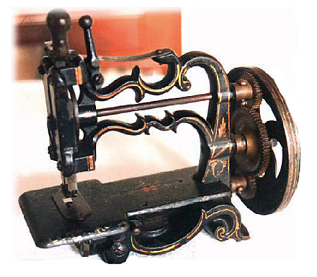
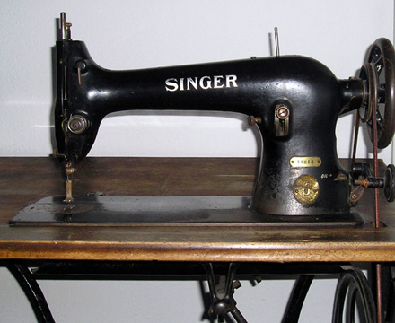
При изучении в пятом классе темы «Швейная машина», учащиеся имеют возможность наглядно познакомиться с уникальными образцами первых швейных машин, увидеть поэтапную заправку швей ной машины.

Slide 3
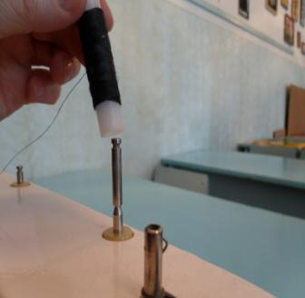
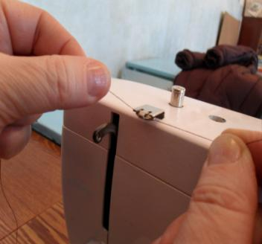
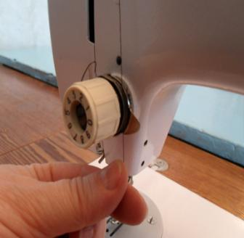
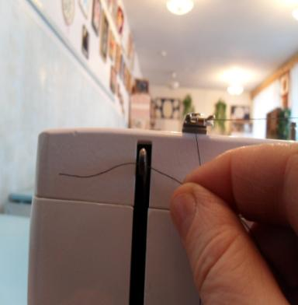
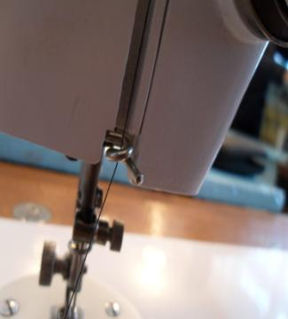
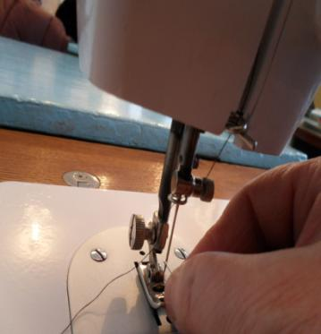

Slide 4
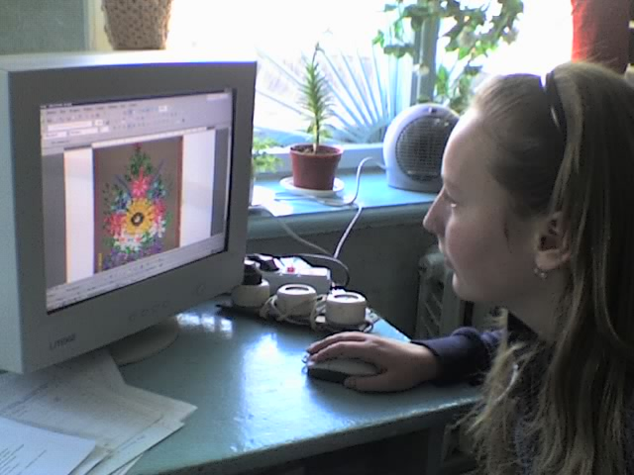
.
Школьникам нравится
работать на компьютере, и
они с удовольствием
включаются в учебную деятельность.

Slide 5
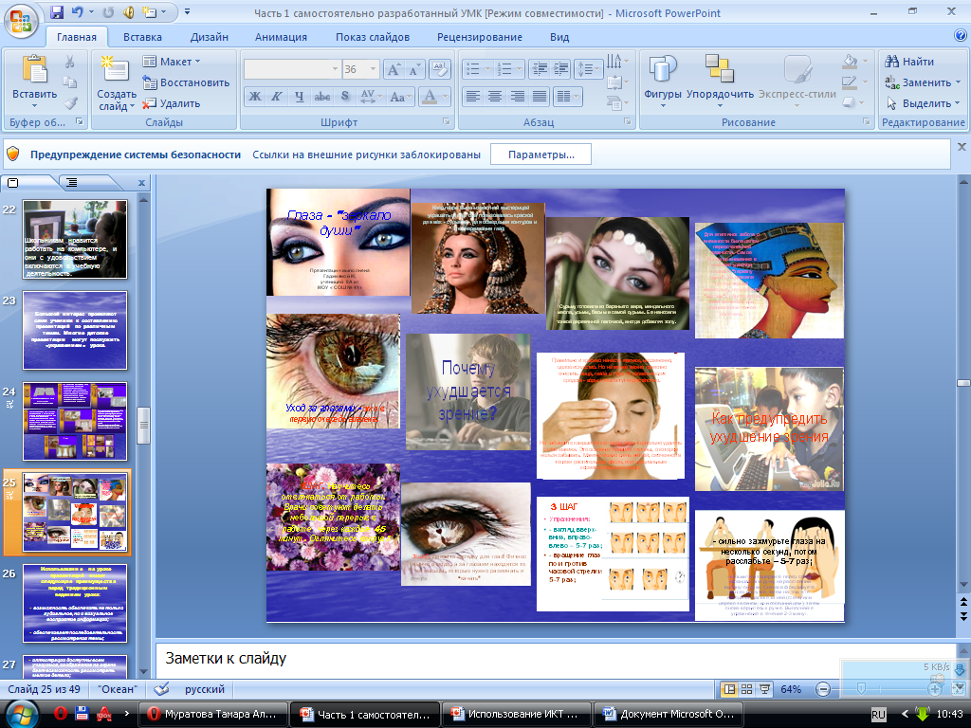
Большой интерес проявляют сами ученики к составлению презентаций по различным темам. Многие детские презентации могут послужить «украшением» урока.

Slide 6
Использование на уроке презентаций имеет следующие преимущества перед традиционным ведением урока:
возможность обеспечить не только аудиальное, но и визуальное восприятие информации;
обеспечивает последовательность рассмотрения темы;

Slide 7
иллюстрации доступны всем учащимся, изображение на экране дает возможность рассмотреть мелкие детали;
обозначенные на экране этапы практической работы в течение всего времени позволяют детям с различной степенью подготовленности спокойно выполнять задание;
применение новых компьютерных технологий позволяет ускорить учебный процесс и заинтересовать детей

Slide 8
Презентация может оформляться все возможными картинками, схемами, гра-фиками, таблицами. Может содержать в себе кроссворды, тесты и сопровож- даться звуками, музыкой и речью, что позволяет эмоционально воздействовать на учащихся. Она позволяет лучше запечатлеть в сознании учащихся обра-зы, дает возможность ближе и лучше рассмотреть какие -то события, факты, схемы, явления; применить игровой момент.

Slide 9
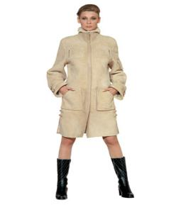
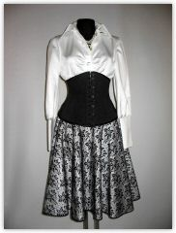
силуэт
прямой приталенный
полуприлегающий
трапеция

Slide 10
Свои творческие проекты многие дети тоже представляют в виде презентаций. Класс разбивается на группы, и каждая из групп готовит проект по отдельным разделам темы. После выполнения проекта проходит его защита : каждая из групп представляет результаты своего исследования одноклассникам. В ходе работы над проектом им приходится перерабатывать большое количество информации, в результате чего ученики хорошо ориентируются в данном вопросе, и сложно представить себе ситуацию, чтобы они плохо отвечали на вопросы по данной теме. Они удовольствием показывают свои умения оформлять результаты работы на компьютере.

Slide 11
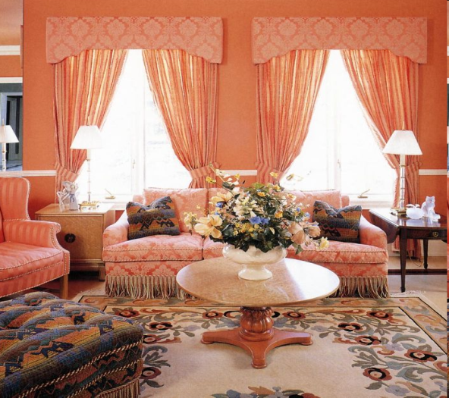
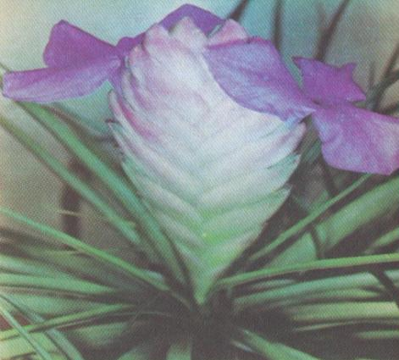
Декоративное оформление окна в зале
Творческий проект по предмету Технология «Выбор комнатных
растений для уюта кухни»
Проект выполнили ученицы 8 «а» класса МОУ «СОШ №41» Гаджиева М. и Бурякина В.
Проект подготовила
ученица 7 «В» класса
МОУ СОШ №41 Караченкова Дарья
Саратов 2009

Slide 12
Применение на уроках наглядных технологических, инструкционных и информационных карт, материалов для контроля знаний учащихся, карточки – задания, тесты, кроссворды – все это способствует эффективности урока.

Slide 13
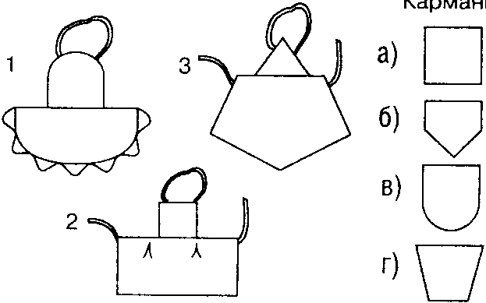
2. Найдите соответствие эскиза и формы кармана:

Slide 14
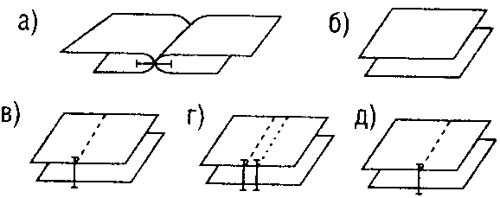
7. Расставьте цифры в соответствии с порядком
выполнения стачного шва вразутюжку:

Slide 15
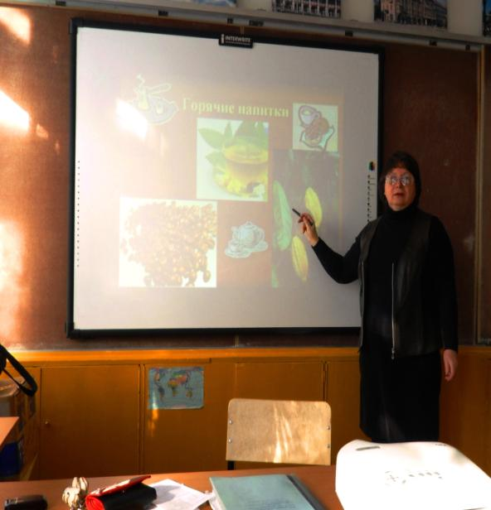
Поиск новых подходов к образовательным технологиям , способствующим успешному проектированию творческой деятельности учащихся, становится актуальной и значимой задачей современной педагогики

